Slide 1


상상마을 사전안전교육

Slide 2

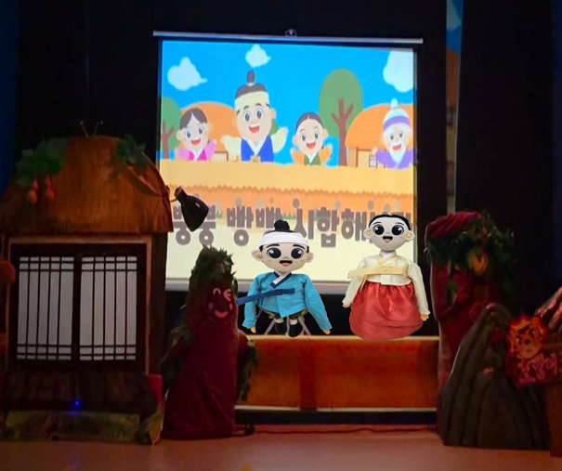

인형극 관람
이용방법
이 곳은 인형들이 즐거운 이야기를
들려주는 인형극장이에요.
실내화를 벗고, 들어가서
바른 자세로 앉아 인형극을 관람해요.
놀이약속
인형극 공연 중에는 어두우니까 돌아다니지 않고 자기 자리에 앉아서 감상해요.
2. 공연 중에 장난을 치거나 떠들지 않아요.

Slide 3
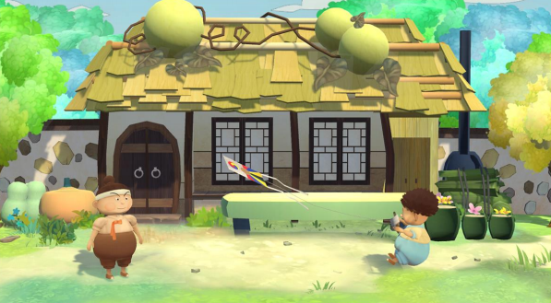
동화 가상 체험
이용방법
인형극의 등장인물이 되어
실감나는 연기를 펼쳐보아요.
놀이약속
1. 인형극 배경막을 손으로 잡아당기지
않아요.
2. 노란색 발자국 위에 서서 활동해요.
3. 옆에 서있는 친구와 부딪히지 않도록
조심해요.

Slide 4
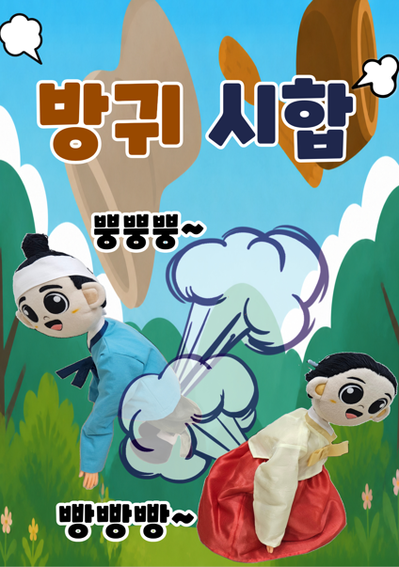

상상마을 활동 내용
- 하반기 ( 공연 노래 – 옹헤야 )

Slide 5

즐겁고 안전한 체험을 해요 !

